Slide 1
Робототехника в МБДОУ — первый шаг в приобщении дошкольников к техническому творчеству
Подготовила
педагог дополнительного образования
Ширинкина Анастасия Константиновна
2023 год

Slide 2
Задачи, стоящие перед педагогом
Формирование мотивации развития обучения дошкольников.
Формирование творческой, познавательной деятельности
Эти задачи требуют создание особых условий в учении, в связи с этим огромное значение отведено – конструированию.

Slide 3
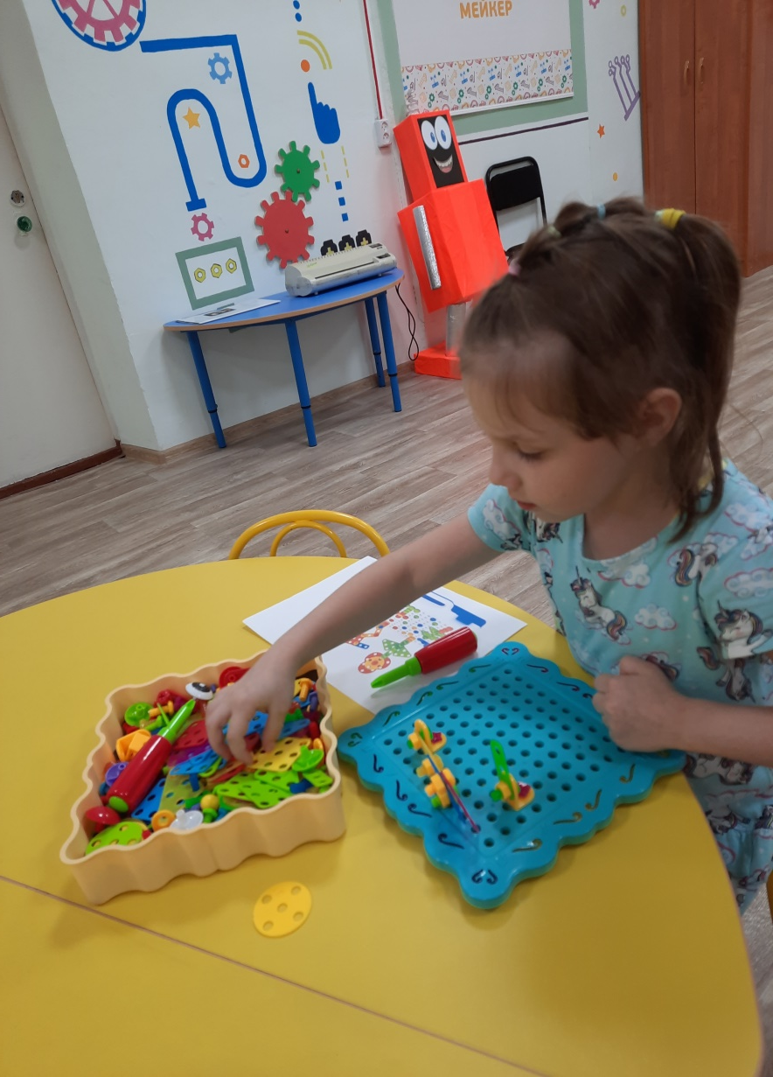
Конструирование

Slide 4
Актуальность внедрения лего-конструирования и робототехники
является великолепным средством для интеллектуального развития дошкольников;
позволяет педагогу сочетать образование, воспитание и развитие дошкольников в режиме игры (учиться и обучаться в игре);
позволяет воспитаннику проявлять инициативность и самостоятельность в разных видах деятельности – игре, общении, конструировании и др.
объединяют игру с исследовательской и экспериментальной деятельностью, предоставляют ребенку возможность экспериментировать и созидать свой собственный мир, где нет границ.

Slide 5
Игры – исследования с образовательным конструктором

Slide 6
Стимулируют и развивают
интерес и любознательность;
способность к решению проблемных ситуаций;
умение исследовать проблему;
анализировать имеющиеся ресурсы;
выдвигать идею;
планировать решение и реализовывать их;
расширять технические и математические словари ребенка;

Slide 7
Результат: дети демонстрируют степень освоенности ими знания и предметно–чувственного опыта

